Slide 1
Modelos de Proceso de Ingeniería de Software
Héctor Luis De Pablo

Slide 2
Ciclo de vida
Según Piattini (2007) el ciclo de vida del software es la descripción de las distintas formas de desarrollo de un proyecto o aplicación informática, es decir, la orientación que debe seguirse para obtener, a partir de los requerimientos del cliente, sistemas que puedan ser utilizados por dicho cliente.
Las funciones del ciclo de vida son:
Determinar de las fases y procesos involucrados en el desarrollo del software y su evolución
Establecer los criterios para pasar de una fase a la siguiente
Minimizar gastos y riesgos

Slide 3
Modelo en cascada
Es el modelo más primitivo pero en él se identifican prácticamente todas las clases de actividades distintas que intervienen en el desarrollo y explotación del software.
Plantea un flujo secuencial de las actividades, aunque es posible volver a puntos anteriores del desarrollo.
Cada fase comienza cuando se ha terminado la anterior y para pasar de una fase a otra es necesario conseguir todos los objetivos de la fase previa.
Se establece un proceso de revisión en cada fase.

Slide 4
Modelo en cascada
Ventajas
Es fácil de planificar y seguir
Tiene suficiente bagaje y tiene muchas herramientas que lo soportan
Desventajas
Los cambios generan confusión conforme el equipo del proyecto avanza.
Es difícil para el cliente enunciar explícitamente todos los requerimientos, por lo que si es necesario incorporar o rehacer uno será necesario rehacer las fases previas.
El cliente no dispondrá de una versión funcional del programa hasta que el proyecto esté muy avanzado
Ejemplo: Proyectos IBM 1970-1980, Desarrollo de un Sistema de Control de Vuelo para un Nuevo Modelo de Avión

Slide 5
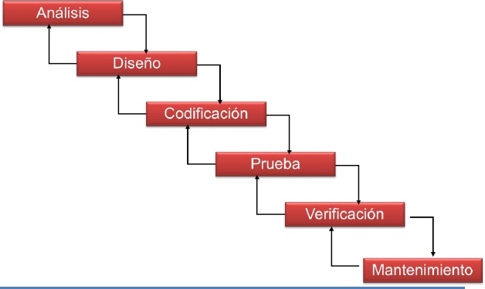
Modelo en cascada

Slide 6
Modelo iterativo o incremental
Este modelo divide el desarrollo en pequeños ciclos (iteraciones) que producen incrementos del software. Cada iteración incluye actividades de diseño, implementación y pruebas.
Al final de cada iteración, se entrega un incremento funcional del software, lo que permite ajustar los requisitos y el diseño según sea necesario.
Ventajas:
Reduce los riesgos de atrasos, de cambios de requisitos, y problemas de aceptación
Los entregables intermedios proporcionan feedback para las siguientes entregas
Permite al usuario validar el sistema a medida que se construye.
Desventajas:
Es sensible a la planificación de los entregables
No tiene éxito sin la implicación del usuario.

Slide 7
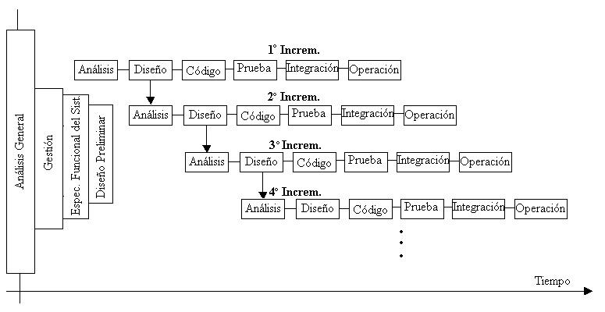
Modelo iterativo o incremental
Ejemplos: Desarrollo de un Sistema de Banca en Línea

Slide 8
Modelos de proceso evolutivo
Es frecuente que los requerimientos de un proyecto, negocio o producto cambien conforme avanza el desarrollo, por lo que no es realista trazar una trayectoria rectilínea hacia el producto final.
Se comprende bien el el conjunto de requerimientos o el producto básico, pero los detalles del producto o extensiones del sistema aún están por definirse.
Los modelos de proceso evolutivo son iterativos y se caracterizan por la manera en que permiten desarrollar versiones cada vez más completas del software.

Slide 9
Modelo evolutivo: prototipos
Un prototipo es una versión preliminar que simula aspectos clave del sistema final.
Es conveniente emplearlo cuando el cliente es capaz de definir un conjunto de objetivos generales pero no puede identificar requerimientos detallados; o cuando el desarrollador no está seguro de la eficiencia de un algoritmo, de la adaptabilidad de un sistema operativo o de la forma que debe adoptar la interacción hombre-máquina.
El prototipo se utiliza para comprender mejor los requisitos y validar el diseño con los usuarios que aportan feedback para futuras implementaciones.

Slide 10
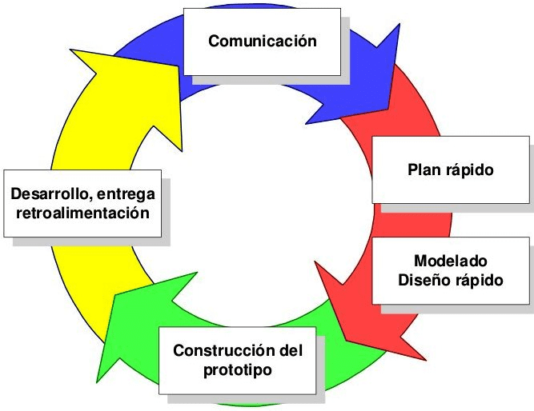
Modelo evolutivo: prototipo

Slide 11
Modelo evolutivo: espiral
Es un hibrido entre el modelo en cascada y el prototipado al que incorpora la evaluación de riesgos. Evalúa las alternativas y selecciona las más ventajosas, tomando precauciones para evitar los riesgos.
La primera vuelta en la espiral se produce para crear un prototipo. Las siguientes generan versiones más desarrolladas del producto; mantiene una estructura clásica combinándola con un punto de vista iterativo.
Tanto desarrolador como cliente comprenden y reaccionan mejor ante los riesgos en cada vuelta; sin embargo, requiere gran experiencia dado que un riesgo no identificado genera graves problemas.

Slide 12
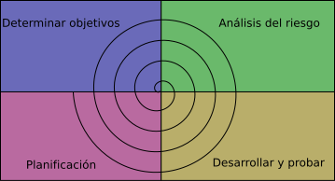
Modelo evolutivo: espiral

Slide 13
Modelo evolutivo: modelo ágil
Es una metodología que prioriza la entrega continua de valor mediante iteraciones cortas y la colaboración cercana con el cliente. Las metodologías ágiles más conocidas incluyen Scrum, Kanban, y Extreme Programming (XP). El trabajo se organiza en ciclos cortos de desarrollo llamados sprints, que generalmente duran de 1 a 4 semanas.
Requiere una fuerte participación del cliente, entregas continuas de software funcional y es flexible y adaptable en función de nuevas necesidades o nueva información.
En contrapartida, puede generar continuos imprevistos, requiere de mucha planificación para calcular bien los costes y puede pasar factura a desarrolladores con menos experiencia.

Slide 14
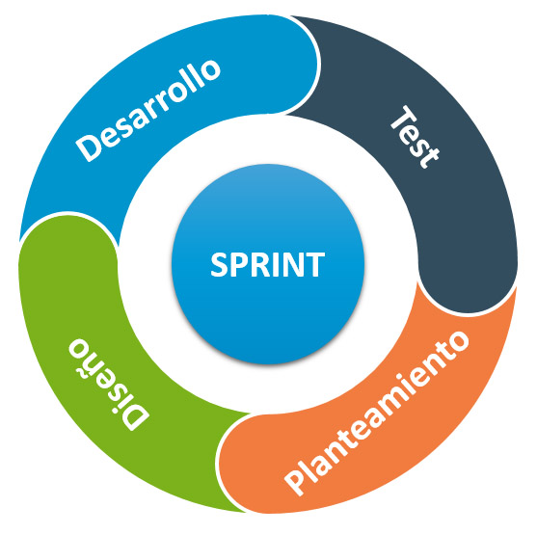
Modelo evolutivo: modelo ágil

Slide 15
Modelo desarrollo basado en componentes
Es un enfoque de la ingeniería de software que se centra en la construcción de sistemas de software a partir de componentes prefabricados, reutilizables y modulares. Este modelo permite construir aplicaciones complejas ensamblando componentes existentes.
Es un modelo que al permitir la reutilización puede ser beneficioso tanto en tiempo como en coste. Sin embargo, en los primeros proyectos no se tiene disponibilidad de componentes y puede haber problemas de interoperabilidad.

Slide 16
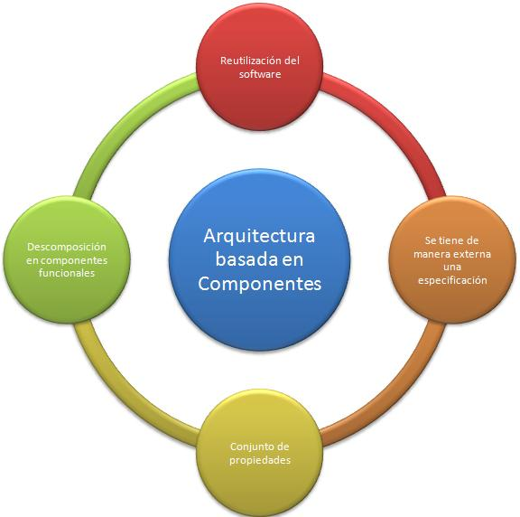
Modelo desarrollo basado en componentes

Slide 17
Actividad: Asociar Modelos de Ingeniería de Software con Proyectos

Slide 18
Actividad 2: Expertos
Plataforma de Educación en Línea para Cursos Personalizados
Se requiere desarrollar una plataforma de educación en línea que permita a los usuarios crear y acceder a cursos personalizados. Los usuarios pueden seleccionar módulos de diferentes disciplinas y combinarlos en un solo curso. La plataforma debe ser escalable, fácil de mantener, y debe adaptarse a las necesidades cambiantes de los usuarios, pero los requisitos completos y el alcance final del proyecto aún no están totalmente definidos.

